Slide 1

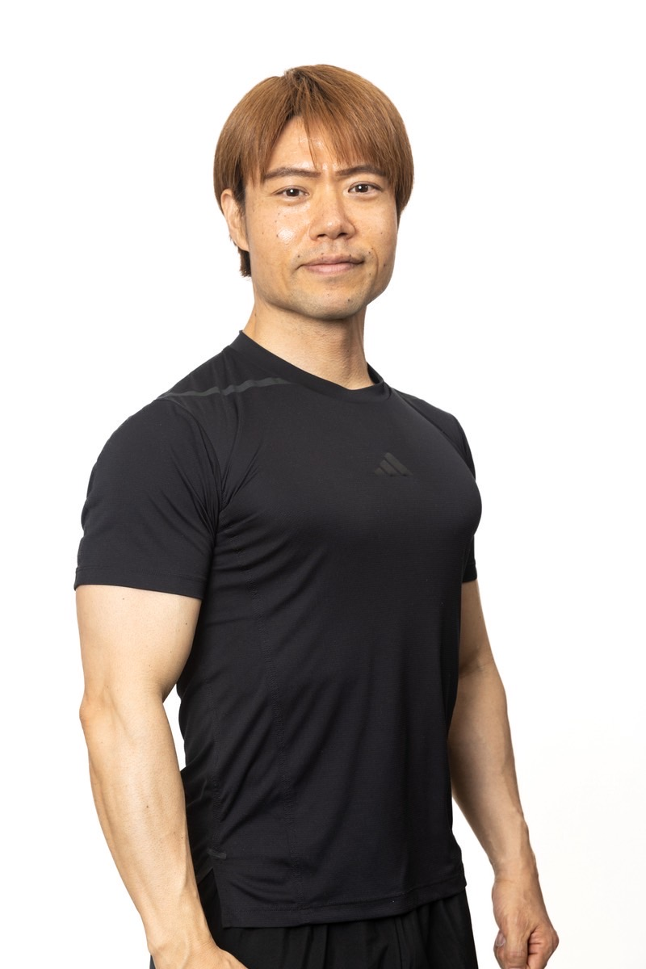


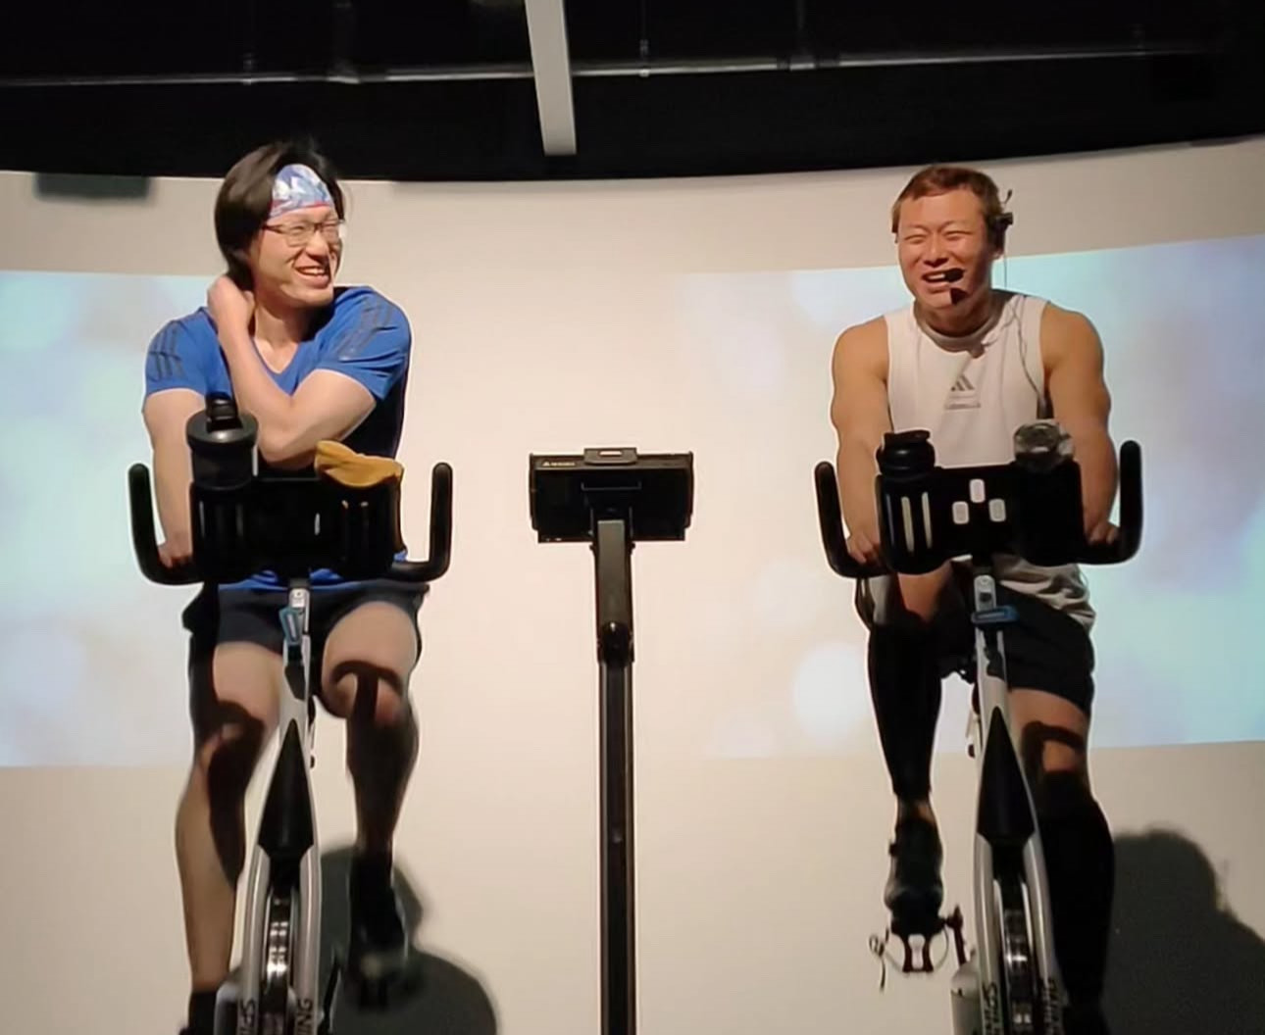

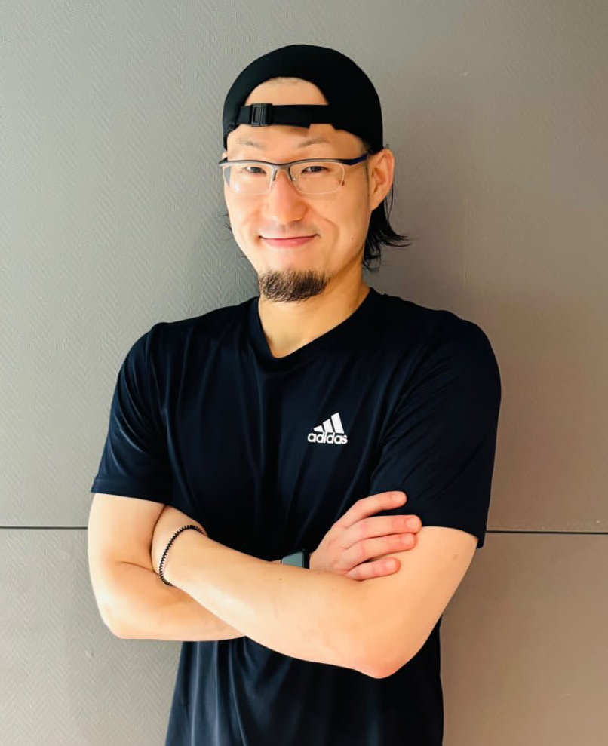
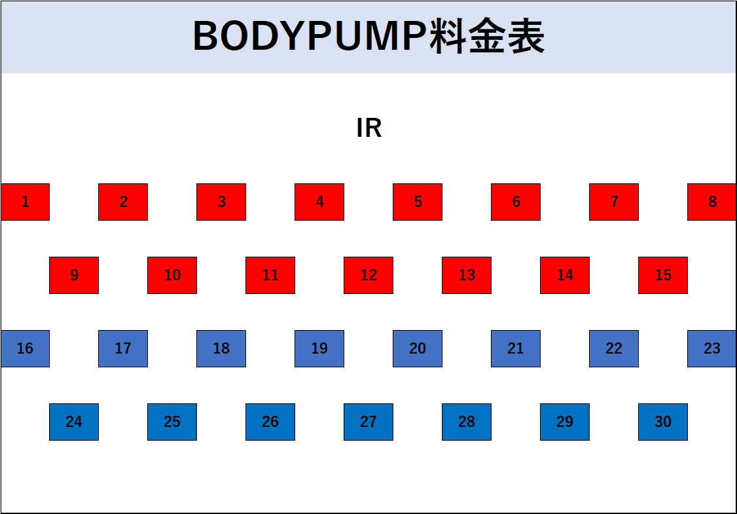
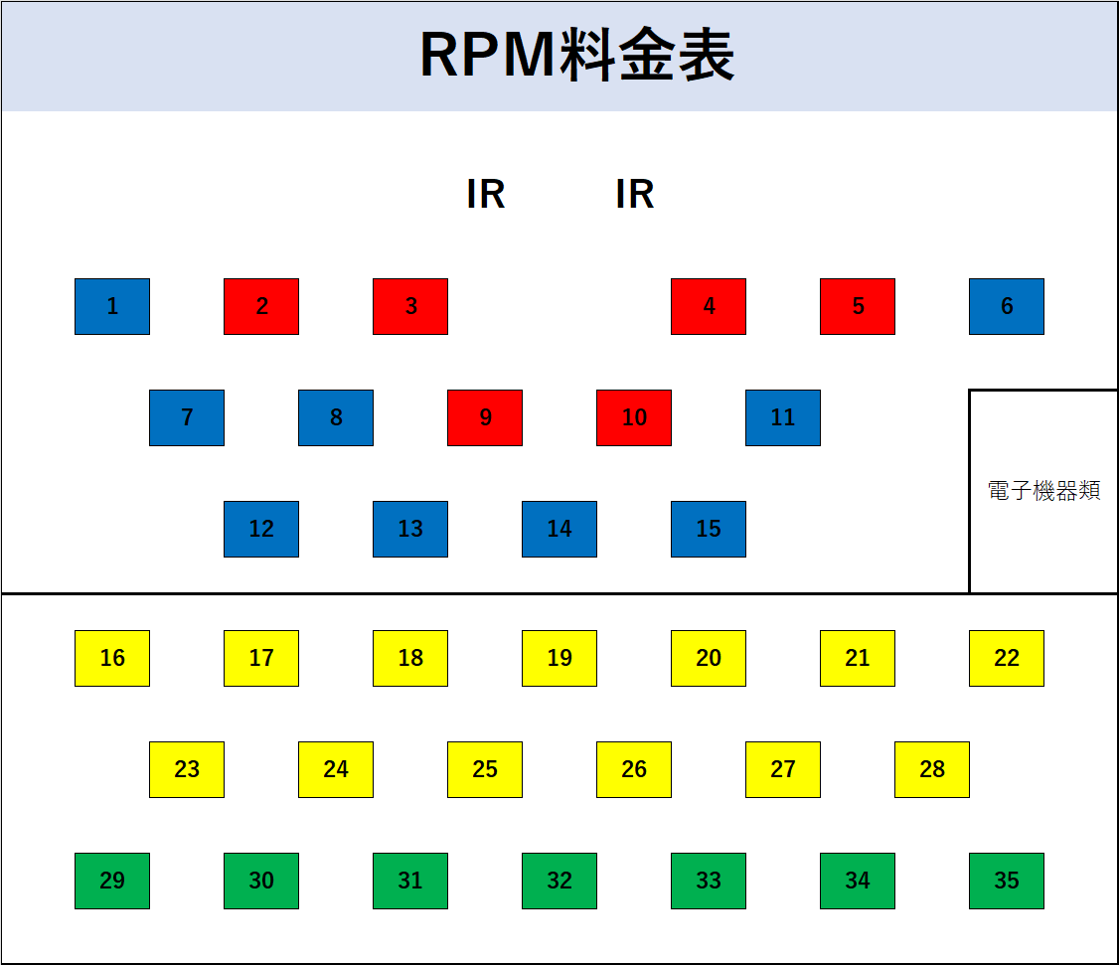
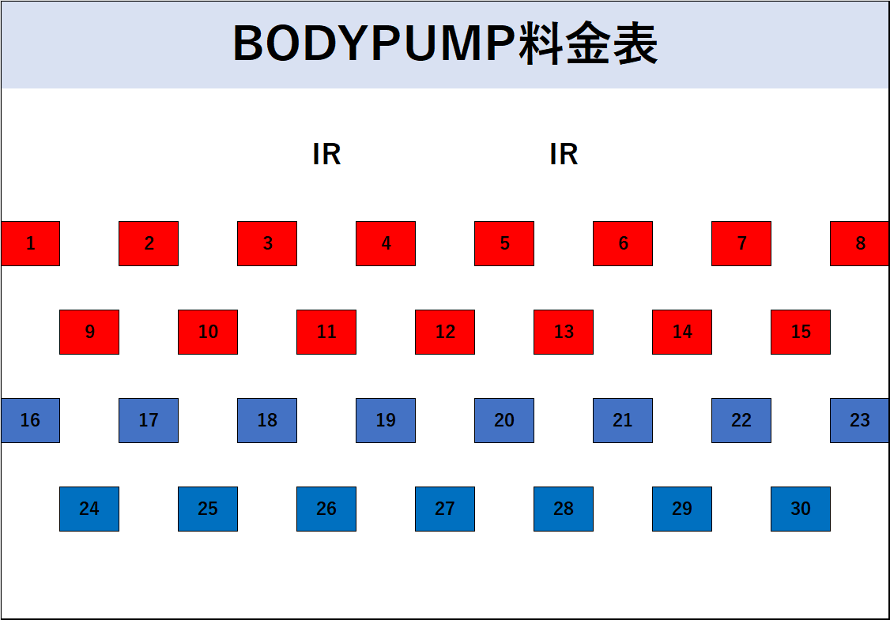
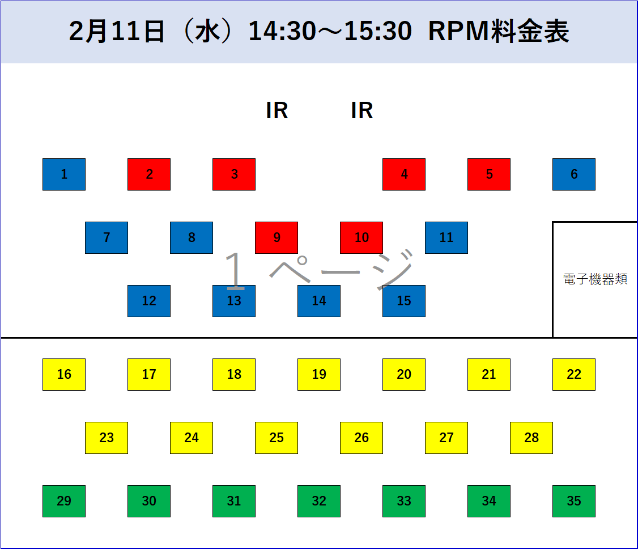
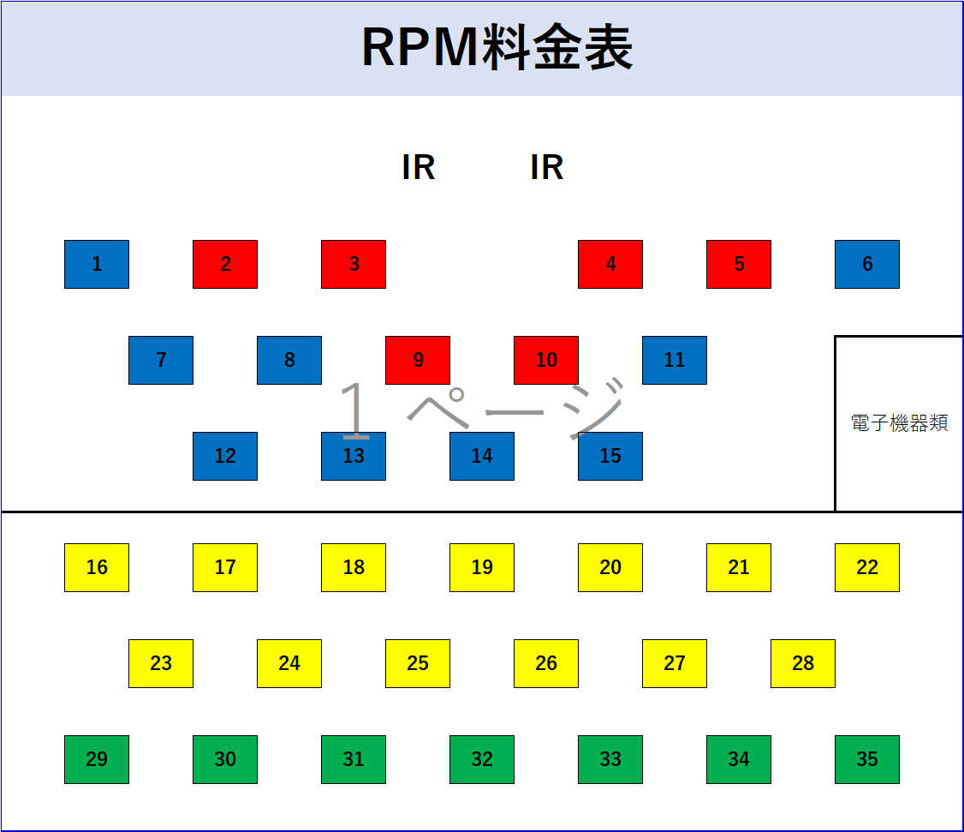
2月11日（水）有料イベント
10:00～11:00
BODYPUMP
浅川裕司
14:30～15:30
RPM
大森俊×NINA
前列（赤）1,100円
後列（青）550円
S席（赤） 1,650円
A席（青） 1,100円
B席（黄） 880円
C席（緑） 550円
・1月28日（水）12:00より予約開始いたします。
・アプリのイベント欄より、イベント予約→同意事項の確認→
次へ（講座コードは入力不要）→ジェクサー川崎を選択のうえ、
ご予約ください。
・キャンセル期限は2月10日（火）となっております。
・以降のキャンセル、返金はできかねます。

